Slide 1
Update Metadata Manager
DOI Kampus/ Institusi Kita
Ditulis oleh Andri Putra Kesmawan
Lisensi CC BY SA

Slide 2
Langkah-langkahnya
Klik ini https://www.crossref.org/metadatamanager/
Login user: Password: (masukkan username dan password saat yang digunakan untuk aktivasi DOI)

Slide 3
LANGKAH 1 TAMBAHKAN SELURUH JURNAL DI DASBOARD INI
Klik ini https://www.crossref.org/metadatamanager/publications atau klik menu HOME
Di kolom add exiting journal masukkan jurnal-jurnal yg ada di Kampus/ Instansi Anda.
Misalnya saya masukkan nama jurnal psikologi
Akan muncul Pop-up isi datanya dengan lengkap, selanjutnya klik SAVE.
Lakukan langkah ini hingga seluruh jurnal masuk ke dashboard Metadata Manager ini.

Slide 4
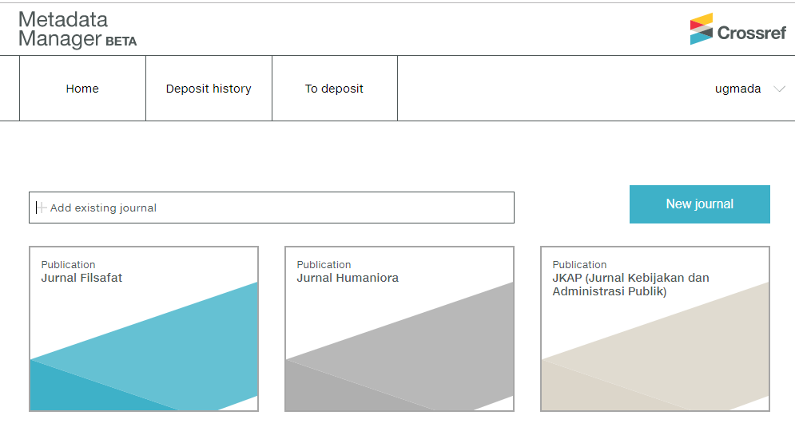

Slide 5
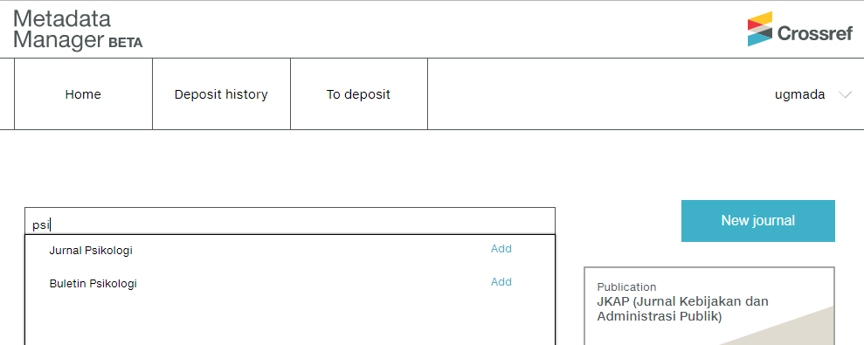
Klik Add

Slide 6
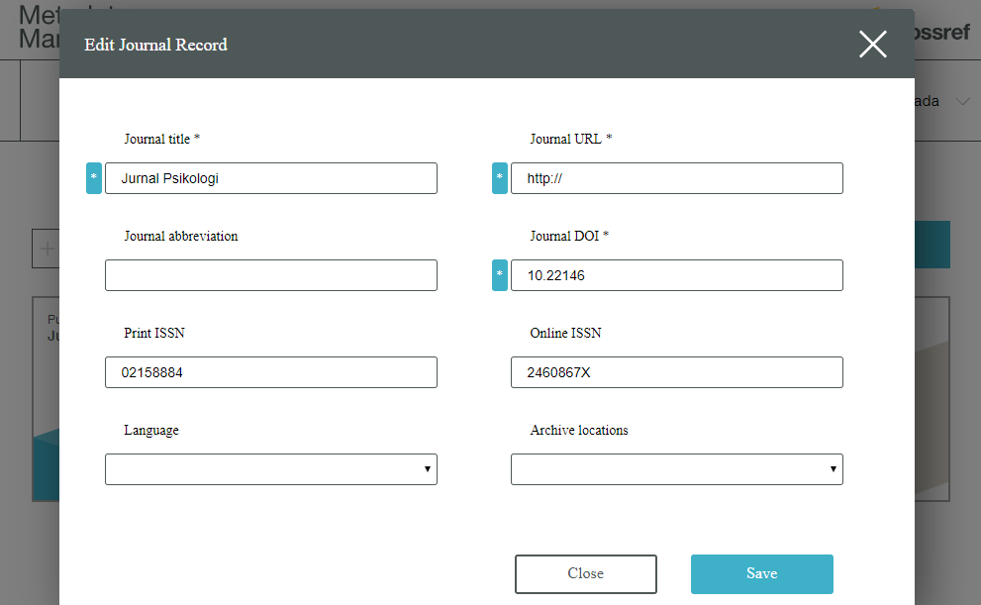
Isi data ini, lengkapi dan klik SAVE

Slide 7
Lakukan langkah ini hingga seluruh jurnal masuk ke dashboard Metadata Manager ini.
Untuk catatan, Jurnal di Kampus Anda yang sudah aktif DOI-nya dapat di lihat di sini (https://www.crossref.org/06members/51depositor.html search nama kampus Anda)
Berikut juga dapat menjadi catatan https://www.crossref.org/members/prep

Slide 8
Terimakasih

